Slide 1

Управление образования Администрации города Новочеркасска
муниципальное бюджетное дошкольное образовательное учреждение детский сад №61
муниципальный методический ресурсный центр
Отдел специального образования, здоровьесбережения и информационно-методического сопровождения УО
«Стратегия помощи родителям детей с расстройством аутистического спектра (РАС) средствами нетрадиционных форм работы с детьми и родителями для реабилитации их в формате взаимодействия «Детский сад – Семья - Общественная организация» в соответствии с ФГОС ДО и ФАОП ДО»
Подготовила: Кутищева О.Н.,
заместитель заведующего по ВМР
г. Новочеркасск, 2024г.

Slide 2

Федеральный закон от 29.12.2012 N 273-ФЗ (ред. от 31.07.2020) "Об образовании в Российской Федерации" (с изм. и доп., вступ. в силу с 08.08.2024г. )
СП 2.4.3648-20 «Санитарно-эпидемиологические требования к организациям воспитания и обучения, отдыха и оздоровления детей и молодежи»
Приказ Минобрнауки РФ от 17 октября 2013 г. № 1155 «Об утверждении ФГОС ДО»;
Приказ Министерства просвещения Российской Федерации от 24 ноября 2022 г. N 1022 "Об утверждении федеральной адаптированной образовательной программы дошкольного образования для обучающихся с ограниченными возможностями здоровья"
Конвенция о правах ребенка, принятая резолюцией 44/25 Генеральной Ассамблеи ООН от 20 ноября 1989г
Указ президента о десятилетии детства от 29.05.2017 г. № 240
Концепция служб ранней помощи (Распоряжение Правительства РФ от 18 декабря 2021г. № 3711-р)
Федеральный закон «О социальной защите инвалидов в Российской Федерации» от 24 ноября 1995 г. N 181-ФЗ.
Конвенция о правах инвалидов, принятая резолюцией 61/106 Генеральной Ассамблеи ООН от 13 декабря 2006г
Стратегия развития образования детей с ОВЗ и инвалидами до 2030г.
Письмо Министерства образования и Науки РФ №535 от 7 июня 2013г «О коррекционном и инклюзивном образовании».
Постановление Министерства образования и Науки РФ от 5 сентября 2013г №359-п «О порядке организации предоставления психолого-педагогической, медицинской и социальной помощи обучающимся, испытывающим трудности в освоении основных общеобразовательных программ, своем развитии и социальной адаптации».
Нормативно-правовая база

Slide 3

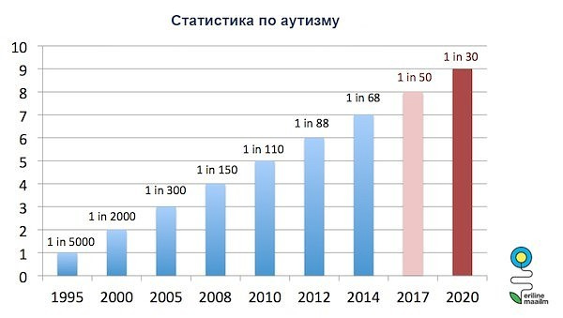
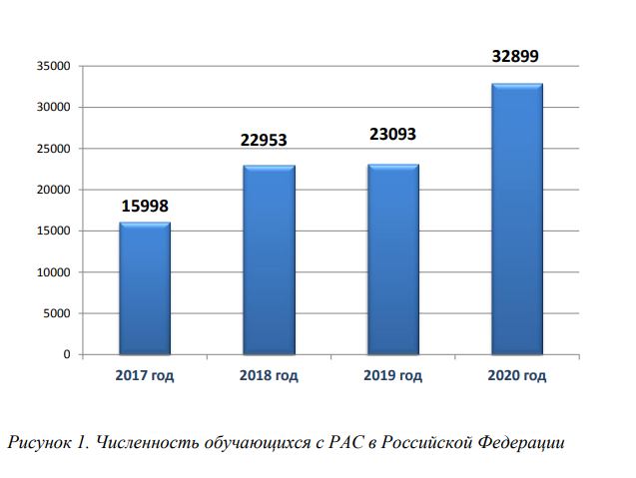
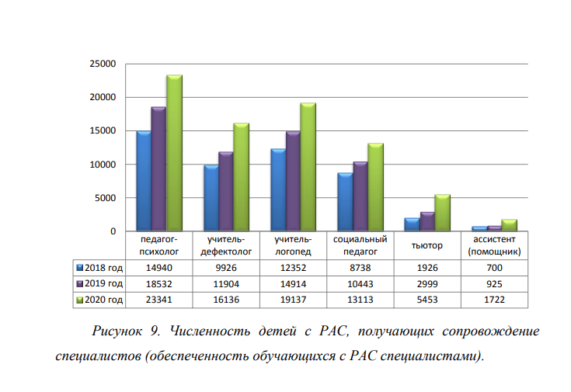
Актуальность
Всемирная организация Аутизма
Мониторинг численности детей-аутистов 2020г.( разработан Департаментом государственной политики в сфере защиты прав детей МинПроф РФ совместно с ФРЦ по организации комплексного сопровождения детей –аутистов и ФГБОУ ВО «Московским государственным психолого-педагогическим университетом»
Мониторинг численности детей с РАС, по данным на 2021г по г. Новочеркасску
Сводные данные детей, посещающих НКО «Безграничные возможности»

Slide 4
Актуальность
Проблемы
Требования
Обеспечение равного доступа к образованию для всех обучающихся с учетом разнообразия особых образовательных потребностей и индивидуальных воможностей (ст.2 п. 27 ФЗ № 273 «Об образовании»)
Увеличение числа детей с выраженными особенностями эмоционально-волевой сферы
С декабря 2016 г. МБДОУ детскому саду № 61 был присвоен статус муниципального методического ресурсного центра (приказ Министерства общего и начального образования Ростовской области № 786 от 01.12.2016г.) по теме «Использование инновационных форм взаимодействия ДОУ и семьи в установлении партнерских связей между участниками педагогического процесса рамках реализации ФГОС ДО»
Недостаточное количество специализированных учебных заведений и специалистов по работе с детьми РАС
Повышение доступности и качества образования для детей с РАС, их социальная градация, способность, успешная самореализация в различных сферах жизнедеятельности
Недостаточное количество учебно-методического и информационного обеспечения по работе с детьми РАС
Обеспечение развивающего взаимодействия родителей со своим ребенком как важнейшего ресурса образования в вопросах психолого-педагогической поддержки детей с РАС посредством разработки и реализации игрового методического пособия «Сенсорная книжка»

Slide 5
Тема: «Стратегия помощи родителям детей с РАС через использование игрового методического пособия «Сенсорная книжка» в социализации и реабилитации детей с ОВЗ»
Разработчики проекта
Творческая группа:
Кожанова А.А., заведующий МБДОУ д/с № 61;
Кутищева О.В., зам. заведующего по ВМР,
Полякова Т.Г., учитель-логопед,
Компанейцева И.В., учитель-дефектолог,
Кузнецова Т.П., учитель-логопед,
Родионова Т.С., инструктор по физической культуре,
Гиляшова С.М., воспитатель,
Субботина И.В., воспитатель
Диченскова М.О., воспитатель
Паспорт проекта
Место реализации проекта:
Образовательная организация
Муниципальное бюджетное дошкольное образовательное учреждение детский сад № 61 города Новочеркасска Ростовской области
Сфера образования
Дошкольное образование
Сроки реализации: ноябрь 2021-декабрь 2024
Тип проекта: информационный, практико-ориентированный
Проблема
Поиск эффективных методик и способов работы, способствующих адаптации и социализации детей с расстройствами аутистического спектра (РАС).
Новизна проекта состоит в разработке методического комплекта для детей с РАС, нуждающихся в реабилитации и социализации.

Slide 6
Цель: создание условий для разработки и апробации игрового методического пособия «Сенсорная книжка» в рамках деятельности детско родительского клуба «Мы вместе!»
Создавать условия для социализации детей с РАС посредством разработки и использования методического пособия «Сенсорная книжка» совместно с родителями
Развивать процессы сенсорной интеграции детей с РАС в различных видах деятельности через использование игрового методического пособия «Сенсорная книжка»
Задачи проекта:
Обучать и помогать родителям детей с РАС в освоении специальных методов и приёмов развития взаимодействия с ребёнком
Расширять представления педагогов о коррекционных возможностях работы с детьми с РАС в процессе консультативной работы
Систематизировать и создать библиотеку по работе с детьми с РАС

Slide 7
Этапы реализации проекта:
Первый этап (подготовительный)
(Сроки – ноябрь 2021- декабрь2023)
Цель этапа: определение проблемы и разработка стратегии реализации проекта
Второй этап (основной)
(Сроки – декабрь 2022- декабрь2023)
Цель этапа: Реализация мероприятий по проекту
Третий этап (Заключительный)
(Сроки – декабрь 2023- декабрь2024)
Цель этапа: Анализ результативности реализации проекта
Ожидаемые результаты
Положительная динамика в развитии процессов сенсорной интеграции детей с РАС
Разработка и создание игрового методического пособие «Сенсорная книжка» (1)
Обеспечение развивающего взаимодействия родителей со своим ребенком как важнейшего ресурса образования
Улучшение качества работы специалистов путем повышения показателей эффективности образовательно-воспитательного процесса с детьми с РАС.
ПЕРСПЕКТИВЫ
разработка серии методических пособий по лексическим темам для детей с РАС

Slide 8


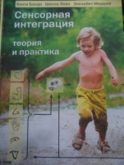


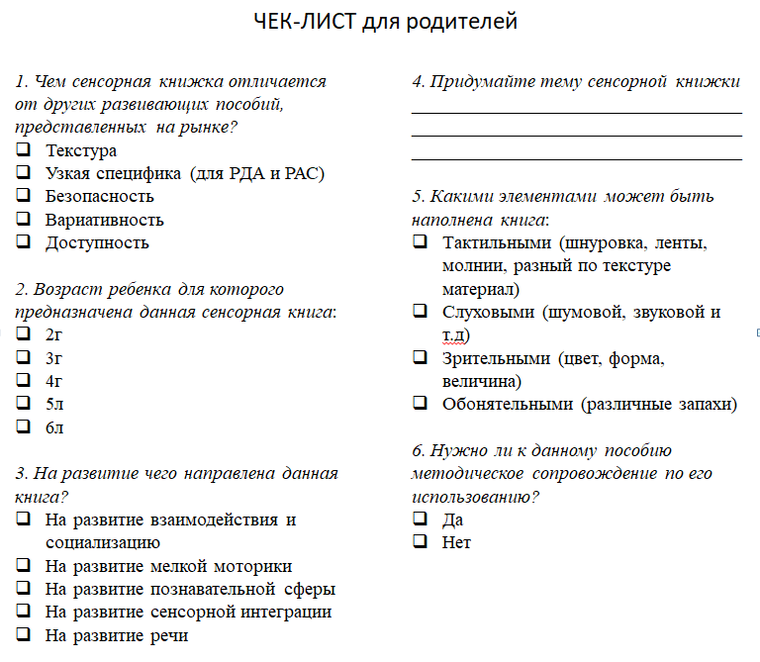
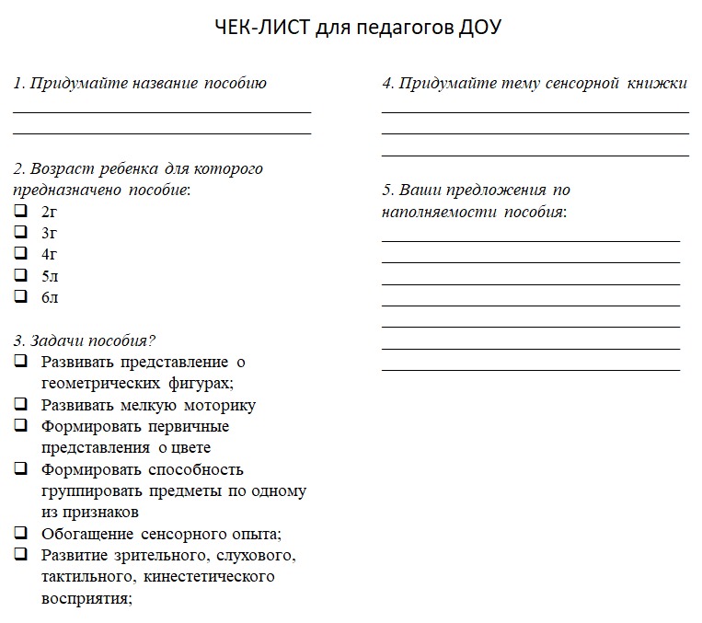

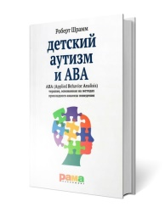
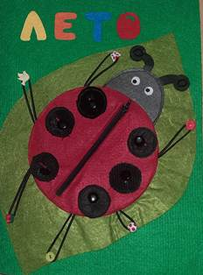
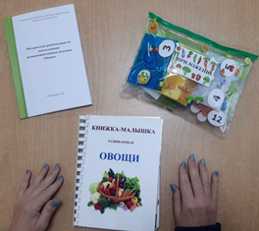
Итоги 1 этапа проекта
Изучение литературы по теме проекта
Разработка и заполнение чек листов для педагогов и родителей
Изготовление книжки-малышки на тему «ОВОЩИ» с приложениями и методического пособия
Изготовление сенсорной книжки (1) на тему «ЛЕТО»
Подбор и разработка консультаций для педагогов и родителей детей с ОВЗ
Результативность 1 этапа
Создание условий для разработки и изготовления пособия для совместной деятельности детей с ОВЗ и их родителей.
У педагогов сформировано психолого-педагогические компетенции для работы с детьми с расстройством аутистического спектра.

Slide 9

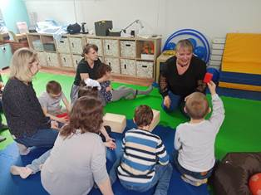

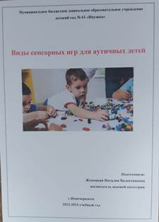
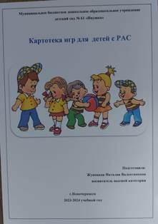
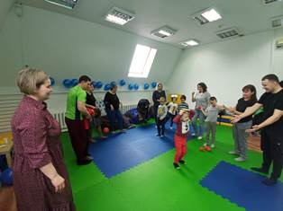
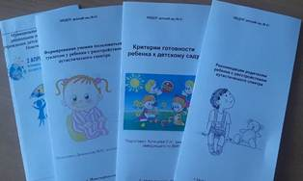
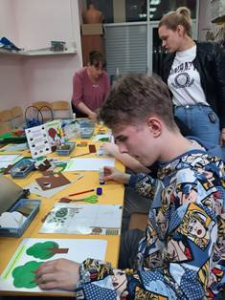
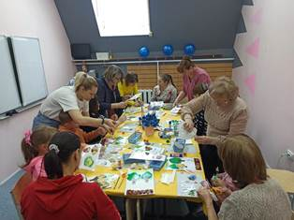
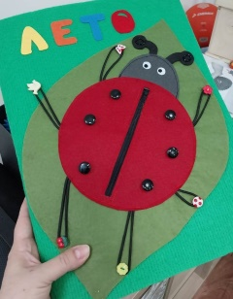
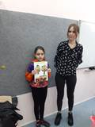
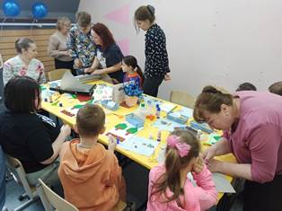
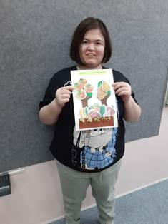
Итоги 2 этапа проекта
Разработаны и проведены консультации для педагогов и родителей детей с РАС. (создан банк консультаций по теме проекта), картотека игр для детей с РАС.
Созданы и представлены родителям НКО «Безграничные возможности» видеопризентация пособия
Проведены мастер-классы для детей с РАС и их родителей на базе НКО «Безграничные возможности»

Slide 10

Разработан алгоритм психолого-педагогического сопровождения ребенка с РАС по работе с сенсорной книгой
Коррекционные педагоги ДОУ
Консультации, мастер-классы
Консультации, мастер-классы
Специалисты НКО
Родители
Ребенок с РАС
ШАГ 1
Знакомство, установление контакта
подготовка и проведение индивидуального цикла занятий с различными заданиями для детей с учётом возраста и нарушения для отработки навыков коррекции
ШАГ 2

Slide 11
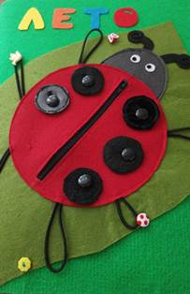
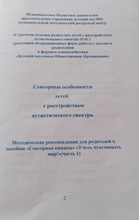
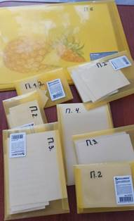
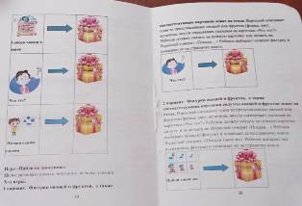
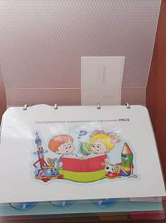
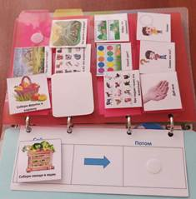
Разработаны методические рекомендации для родителей к игровому пособию «Сенсорная книжка. Учусь чувствовать мир!» (часть 1), доработаны дидактические материалы к пособию и визуальная инструкция средствами альтернативной коммуникации

Slide 12
Преимущества и недостатки
Сенсорная книжка
Развивающая книжка-малышка в технологии ЛЕПБУК
+ это не просто источник развлечения, но и мощный инструмент для стимуляции тактильного восприятия у детей с аутизмом.
+ позволяют детям исследовать мир ощущений через прикосновение, что способствует развитию навыков восприятия, координации и коммуникации
+ дети могут научиться адаптироваться и реагировать на разные стимулы, что помогает в обучении и повседневной жизни
+ способствуют социальному взаимодействию, так как дети могут делиться своими ощущениями и открытиями с родителями, педагогами или сверстниками
+ Можно использовать как мотивацию.
+ Влияет на психическое и эмоциональное состояние детей через комплексное воздействие цвета, формы, и запаха.
+ Позволяет проводить диагностику на определение уровня развития сенсорных функций: зрительного, слухового, тактильного, кинестетического восприятия.
+ Нормализует нарушение мышечного тонуса, развитие движений пальцев и кистей рук.
+ Корригирует речевые нарушения и высшие психические процессы.
+ Развивает общую, мелкую моторику, дыхание.
+ Пособие развивает движения пальцев рук, мелкую моторику: пристегивание, шнуровка, прикрепление «липучек», застёгивание молний.
- Трудоемкость изготовления
+ Побуждает интерес у детей к познавательному развитию
+ Может разнообразить занятие или совместную деятельность со взрослым
+ Развивает креативность и творческое мышление
простой способ запоминания
Многофункциональна, легко трансформируема;
+ Развивает словарный запас детей по лексической теме «Овощи»; формировать лексико- грамматический строй речи по данной теме;
+ Развивает мелкую моторику рук; обучает установлению причинно-следственных связей;
- Не долговечна
Перспектива
Создание видеороликов для родителей по играм пособий;
Изготовление пособий детьми с ОВЗ, посещающих НКО «Безграничные возможности»
Разработка серии игровых пособий для детей с РАС по лексическим темам

Slide 13
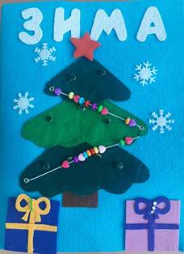
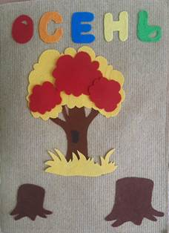
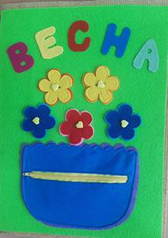
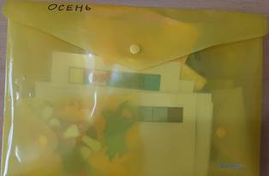
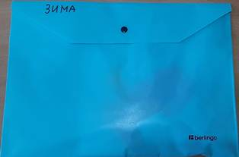
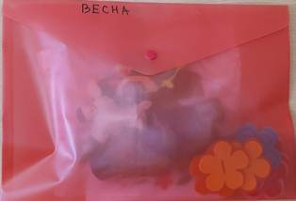
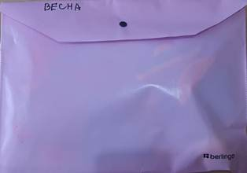
Итоги 3 этапа проекта
Разработана серия игровых пособий для детей с РАС по лексическим темам

Slide 14
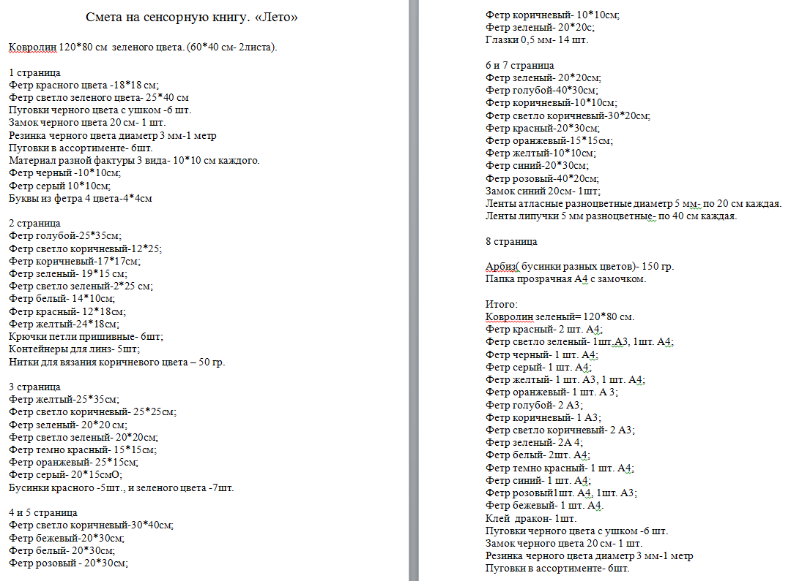
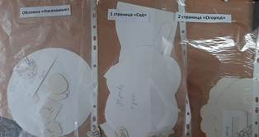
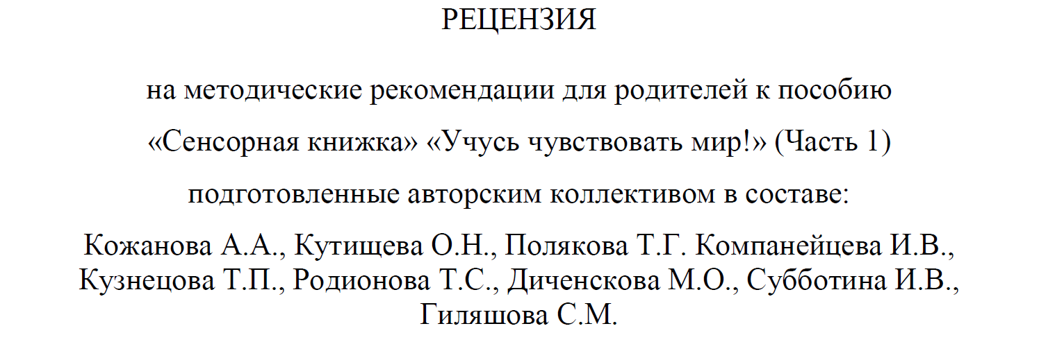

Итоги 3 этапа проекта
Разработана сметная документация для НКО «Безграничные возможности» по изготовлению игрового пособия по лексической теме «ЛЕТО»
Разработана шаблоны каждой страницы игрового пособия по лексической теме «ЛЕТО» для НКО «Безграничные возможности»
Перспектива
Изготовление визуальных инструкций по играм, представленным в игровых пособиях
Изготовление игрового пособия по лексической теме «Лето» детьми и родителями НКО «Безграничные возможности»
Изготовление игрового пособия «ЗИМА» детьми с ОВЗ и инвалидами и их родителями на базе кружка Дк. Мкр.Донской

Slide 15
Итоги проекта
С детьми ОВЗ в ДОУ
Апробация в работе игрового пособия по лексической теме «ЛЕТО» (контрольная группа 5 человек)
С родителями ДОУ и НКО
Проведен цикл консультаций по развитию сенсорной интеграции
Презентован проект
Участие в разработке и изготовлении игровых пособий (альбом с карточками PECS, изготовление персонажей к сказке «Репка», вязание ростовых игрушек (казак и казачка) к игровому пособию «ВЕСНА», оснащение различными по текстуре материалами и т.д.)
Участие родителей в мастер-классах по работе с игровыми пособиями
Использование игровых пособий дома (по рекомендации специалистов)
С педагогами и специалистами ДОУ
Проведен цикл консультаций по развитию сенсорной интеграции
Участие в составе рабочей группы по изготовлению игровых пособий и приложений к ним
Использование игровых пособий в индивидуальной работе с детьми (по рекомендации специалистов)
Диссеминация опыта работы по этапам проекта на муниципальном уровне (методические объединения специалистов, августовская конференция), на региональном уровне (участие в марафоне лучших практик «Института развития образования», статья в журнале), на всероссийском уровне (публикации на образовательных платформах)
Для НКО «Безграничные возможности»
Проведены мастер классы по изготовлению книжки-малышки по лексической теме «ОВОЩИ»
Проведен коммуникативный тренинг для детей и родителей
Изготовлена и представлена сметная документация по игровому пособию «ЛЕТО»
Разработаны и представлены шаблоны по каждой странице игрового пособия «ЛЕТО»

Slide 16

«Аутизм похож на радугу. У него есть светлая и темная стороны. Но каждый оттенок важен и красив».
- Рози Теннант Доран
Спасибо за внимание!

